Slide 1
【Kadosh】
Kadosh, kadosh, kadosh (x 2)
Adonai, Elohim, Tz’va’ot (x 2)
Asher haya v’hoveh v’yavo (x 2)
Holy, holy, holy (x 2)
Oh Lord, our God, Lord of hosts (x 2)
Who was, and Who is, and Who is to come (x 2)
圣哉 圣哉 圣哉 (x 2)
我的主 我的神 万军之主 (x 2)
昔在 今在 以后永在 (x 2)

Slide 2
【上行者生命之歌】第五讲
诗篇15篇 敬虔者之歌(V.1-6)
(V.1)耶和华啊，谁能寄居你的帐幕？
会幕(摩西)
谁能住在你的圣山？何烈山(领十诫)
这是一幅怎样的图画呢？谁能够？下面写的好像很简单，却是非常重要。这是圣经对人品格行为的清单。

Slide 3
敬拜一位圣洁的神
主我敬拜你，我敬拜你！
主我敬拜你，我敬拜你！
因你名是圣的，圣的，圣的，圣的，圣的主。（X2）
我是把你们从埃及地领出来的耶和华，要作你们的 神；所以你们要圣洁，因为我是圣洁的。(利未记 11:45 和合本)

Slide 4
与一位圣洁的神同住
因为经上记着说：“你们要圣洁，因为我是圣洁的。”你们既称那不偏待人、按各人行为审判人的主为父，就当存敬畏的心度你们在世寄居的日子， (彼得前书 1:16-17 和合本)
所以，圣洁不单是指你的行为，乃是指你的内心和态度，是否有分别为圣，活出神同在的荣耀来。

Slide 5
【上行者生命之歌】第五讲
就是行为正直、做事公义、心里说实话的人。(V.2)
心口如一的人，怎样才能做到？
不是死守教条。新约说：爱心说诚实话。

Slide 6
【上行者生命之歌】第五讲
他不以舌头谗谤人，不恶待朋友，也不随伙毁谤邻里。(V.3)
不传是非，不论断人，不往来传舌造谣生事。不坐亵慢人的座位。（不与喜欢亵讟又傲慢的人为伍）

Slide 7
【上行者生命之歌】第五讲
他眼中藐视匪类，却尊重那敬畏耶和华的人。(V.4)
看不起不择手段的人，心术不正的小人，却尊重那敬畏神的人。
他发了誓，虽然自己吃亏也不更改。(V.4)
说一不二，使命必达，承诺比生命更重要。

Slide 8
【上行者生命之歌】第五讲
他不放债取利，不受贿赂以害无辜。(V.5)
不用拥有的钱作非义的事，不持权势去欺压人。
行这些事的人必永不动摇。(V.5)
态度决定你的高度，行为决定你的人生。

Slide 9
【上行者生命之歌】第五讲
耶和华未尝留下一样好处不给行动正直的人。你信这话么？
心正则意诚，人到无求品自高。
为何这样的人永不动摇。因为他是与神同在，是圣山的居民，神也乐意与他同行。
不要做神的手套，要追求做神的手。
【因祢的名是圣的】进入圣所的生活

Slide 10
【For Your Name is Holy 】
I enter the Holy of Holies
I enter through the blood of the Lamb
I enter to worship You only
I enter to honor I am
Refrain:
Lord I worship You, I worship You,(X2)
For Your name is Holy, Holy Lord,(X2)

Slide 11
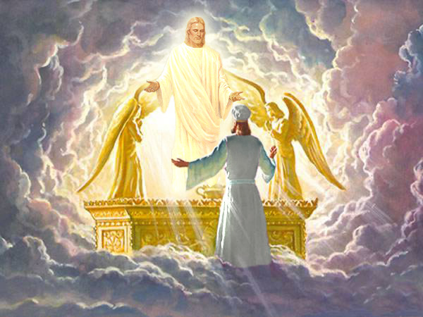
【因你的名是圣的】
我来到至圣所的里面，
是靠着羔羊的宝血。
我进入是为了要敬拜主，
我进入去尊崇你名。
副歌：
主我敬拜你，我敬拜你，(X2)
因你名是圣的，圣的主！(X2)

